Slide 1
« Nucléaire pour le bénéfice de la société » & « Interdisciplinarité »
in2p3.cnrs.fr
CNRS Nucléaire & particules IN2P3
J. Marteau et al., IP2i

Slide 2
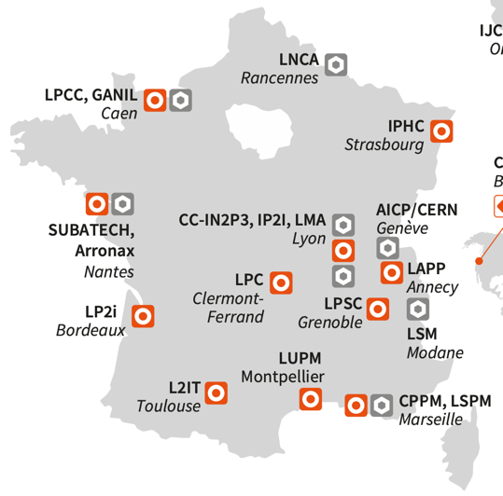
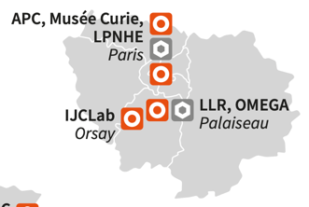
« Nucléaire pour le bénéfice de la société » @ CNRS Nucléaire & particules – IN2P3
Santé
Énergie nucléaire
Environnement
Missions nationales de l’IN2P3 : animer et coordonner la recherche dans les domaines de la physique nucléaire, la physique des particules et la physique des astroparticules
Expertise disciplinaire – scientifique et/ou technologique – et plateformes expérimentales, plusieurs projets motivés par leur possible impact sociétal ont régulièrement vu le jour. Ils impliquent souvent plusieurs disciplines : recherche interdisciplinaire.
3 thématiques majeures « au cœur des deux infinis » : Santé Énergie nucléaire Environnement
pour répondre à des questions scientifiques portées par l’IN2P3 ou par d’autres organismes
Couvrent des recherches fondamentales jusqu’à des recherches « plus appliquées » : Depuis l’acquisition de nouvelles connaissances (sans nécessairement d’application)
… jusqu’à la réponse à un besoin d’une application ou de son amélioration
Les premiers projets à impact sociétal remontent à la création de l’institut (cf. site 50 ans*)
La plupart de nos laboratoires contribuent à ces projets
< 15 % tous personnels, physiciens, chimistes, biologistes…
UMR
Plateforme
* https://50ans.in2p3.fr

Slide 3
Pilotage
Réorganisation du portefeuille « interdisciplinaire » via un DAS dédié
« Santé, Énergie nucléaire, Environnement »
Suivi équipes et projets (MP & P), stratégie institut
Avec postes et budget
Notez le changement d’intitulé « Nucléaire pour le bénéfice de la société » (au lieu de « Interdisciplinarité »)
En ligne avec la stratégie CNRS, et plutôt que « au service de… »
Renforcement du positionnement sur l’énergie nucléaire souhaité par la direction
2 Délégués scientifiques
L’un pour la « Coordination des programmes nationaux pour l’énergie nucléaire » : Sylvain David (IJCLab)
L’autre pour le suivi des équipes et projets : Axel Laureau (LPSC)
Création du rôle de Délégué scientifique « interdisciplinarité »
Principalement pour les liens avec autres instituts du CNRS et organismes
Au niveau de l’outil NSIP, introduction des SD Santé de l’exercice de prospective au niveau des programmes
Notes:
AL envisagé à hauteur de 50% par SD

Slide 4
Énergie nucléaire
Garantir un positionnement fort et stratégique de l’institut dans le contexte de la relance du nucléaire
DS « Coordination des programmes nationaux pour l’énergie nucléaire » : Sylvain David (IJCLab)
Positionnement stratégique du CNRS : vers un programme national de Recherche Amont pour l’Énergie Nucléaire de Fission pour compléter le dispositif de soutien à la relance du nucléaire (« post-NEEDS »*). SD désigné par le PDG pour représenter le CNRS, il est rattaché à la directrice de l’IN2P3.
Création de l’APED / Agence de Programme Energies Décarbonées, pilotage CEA, direction ex. Alexandre Legris
Financement propre de l’APED pour des programmes de recherche
Programme national structurant « recherche amont pour l’énergie nucléaire » est identifié comme prioritaire par l’APED, complémentaire aux récents financements PIA/BPI…
Budget envisagé pour ce programme : 25 M€ sur 5 ans, pilotage APED + CNRS & CEA (en définition)
Thématiques NEEDS & SciNÉE proposées :
* Données (sections efficaces, corium, actinides, matériaux sous irradiation)
* Couplage énergies renouvelables, impact des SMR
* Infrastructures : upgrades (radiochimie, matériaux sous irradiation)
Enjeu fort : doctorants – post-doctorants – CDD / équipements / infrastructures
DS « Énergie nucléaire » : Axel Laureau (LPSC), à l’échelle des unités de recherche
Implication dans le suivi régulier des équipes et projets en appui du DAS
Identifier les divers besoins en ressources humaines et budgétaires, les formations
Nouvelles opportunités de développement en France ou avec des partenaires étrangers
Implication dans les activités d’animation scientifique : Groupement de Recherche Sciences Nucléaires pour l’Énergie et l’Environnement (SciNÉE), autres
Visite annuelle des équipes avec le DAS
Notes:
80% budget pour CNRS et Univ, 20% CEA
Avenant pour la poursuite des thèses en cours (avoir un cadre)
En cas d’échec PEPR
Maintenir les recherches académiques qui doit rester loin des intérets des partenaires industriels (ex CIGEO, pour ne pas remettre en question le creusage de CIGEO)
Lettre d’intention thématiques larges NEEDS => 30 projets structurants potentiels identifiées (CEA-CNRS-NEEDS-DAS)
APED : 1) pilote A. Legris 2) comité des partenaires (J. Maddaluno + 30 partenaires) qui validera les sujets 3) Comité exécutif opérationnel (C. Roy dont Moretto) qui ont proposé ce programme
Équilibre envies des équipe sur de la science amont / arbitrage léger
La science tient déjà la route
Ministère choisit 2 ou 3 programmes / 5
APED sélectionne qlqs sujets pour les AMI sur les 5
Permettra de financer ce qui n’est pas financé par l’ANR
Les infrastructures peuvent émarger
Proposition CNRS (IN2P3+INC+INSU) : 5 sujets (dps 2023) pour structurer autour de la thématique « relance du nucléaire », puis de l’équipement transverse (ex. radiochimie), pas des AAP, arbitrage ministère 24/5 –
Sujets
1) données : d’inclure les données sections eff, données corium, spéciations actinides, matériaux sous irradiation
2) technico eco puis transition éco : coupler avec les énergies renouvelables, impact des SMR
3) volet infrastructure pour faire des upgrade des équipements lourds
A vir pour les autres thématiques de NEEDS non couvertes…

Slide 5
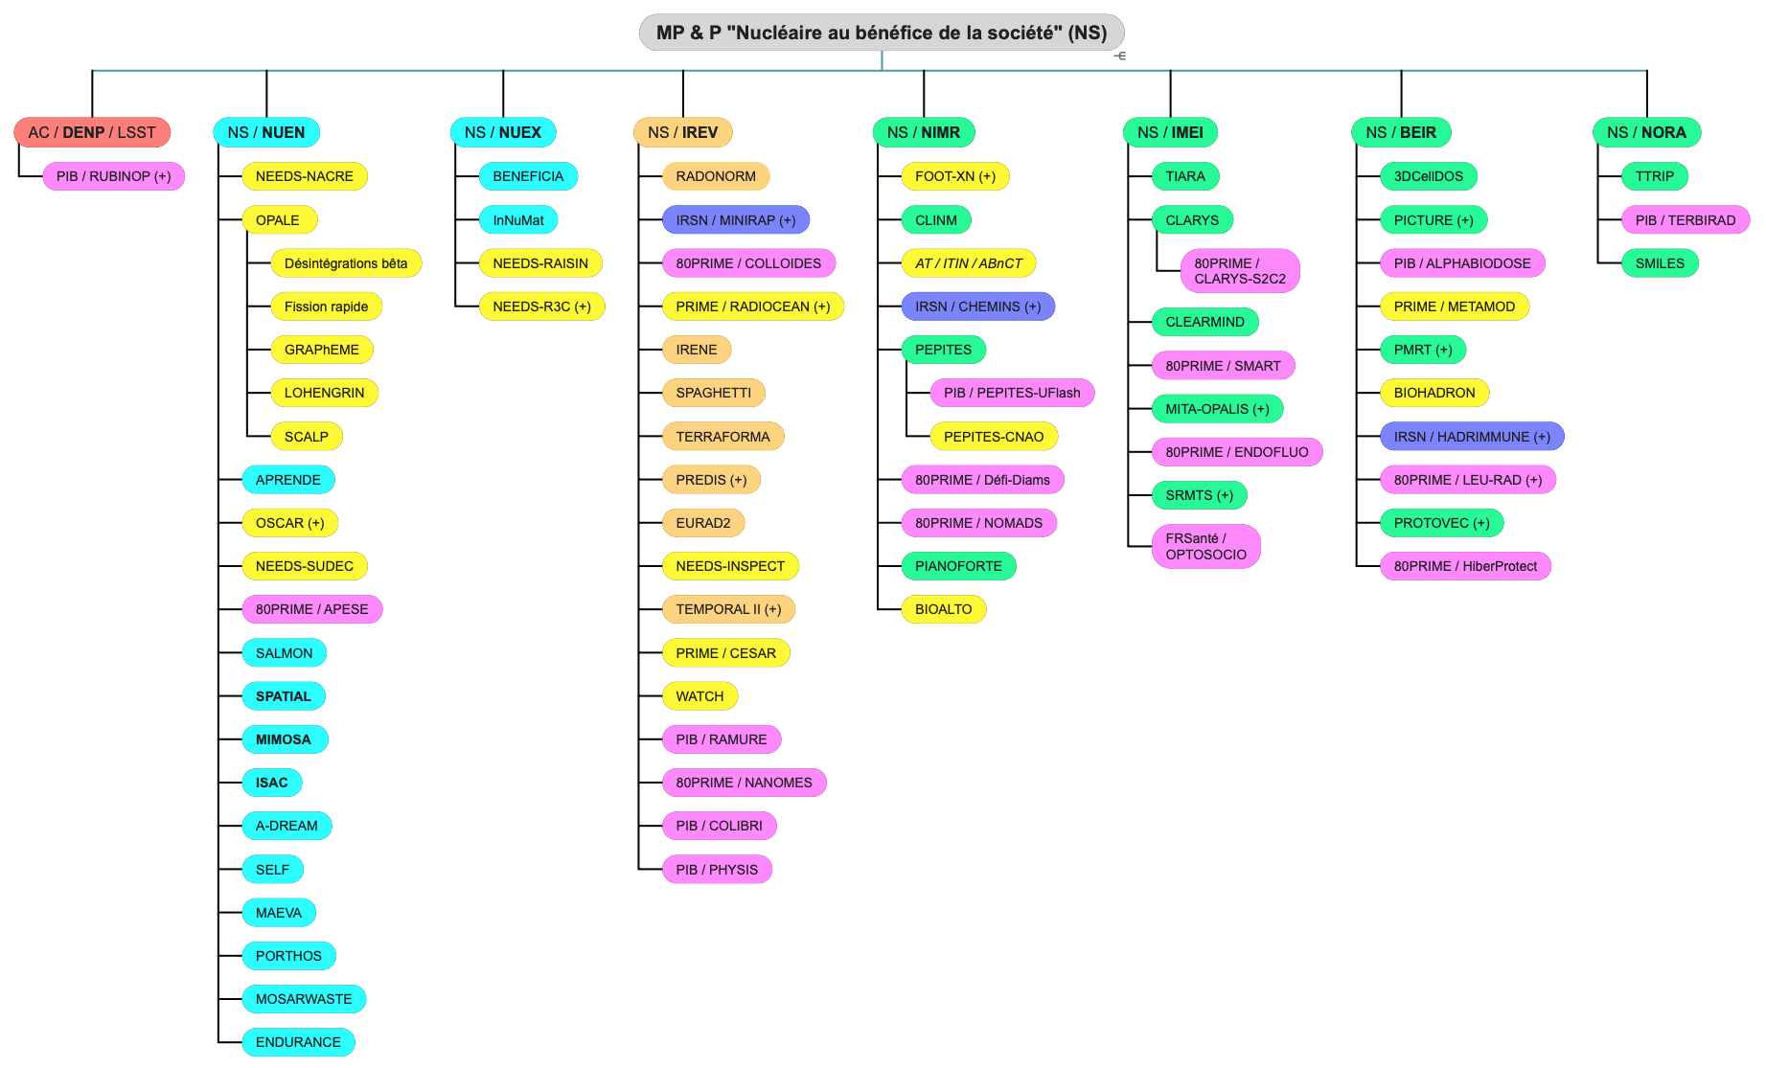
Santé
Programme NIMR
« Novel irradiation modalities in radiotherapy »
Programme IMEI
« Innovative medical imaging »
Programme BEIR
« Biological effects of ionising radiation »
Programme NORA
« Novel radioisotope production »
Énergie nucléaire
Programme NUEN
« Nuclear energy for the future »
Programme NUEX
« Nuclear materials under extreme conditions »
Environnement
Programme IREV «Ionising radiation in the environment»
Domaine « Nucléaire au bénéfice de la société » (NS)
3 sous-domaines
7 programmes (nos SD)
1) Directeur Adjoint Scientifique « Nucléaire pour le bénéfice de la société » : SI
+ Délégué Scientifique : Axel Laureau, LPSC
+ Délégué Scientifique « Science amont pour l’énergie nucléaire » : Sylvain David, IJCLab
2) Délégué Scientifique « interdiscplinarité » : SI

Slide 6
Pipeline données
Données nucléaires
Matériaux sous irradiation
Impact environnement
Processus physiques & chimiques
Contrôle traitements
Radiobiologie exp., modélisation des effets
RN innovants
Domaine « Nucléaire au bénéfice de la société » (NS)
3 sous-domaines
7 programmes (nos SD)
Capteurs, instruments
Imagerie biomédicale
Faisceaux, spectrométrie, dosimétrie
Stockage & contrôle
Cœurs & cycles
PF d’irradiation
Systèmes ADS
Muographie
Systèmes sels fondus
Ultra-basses radioactivités
Processus fond., matière planétaire et au-delà
SHS

Slide 7
AP IN2P3 dont PRIME
MP en gras : MaLi
MITI ou CNRS
MP en italique : autre Domaine que NS
CNRS - IRSN
(+) : fin en 2024

Slide 8
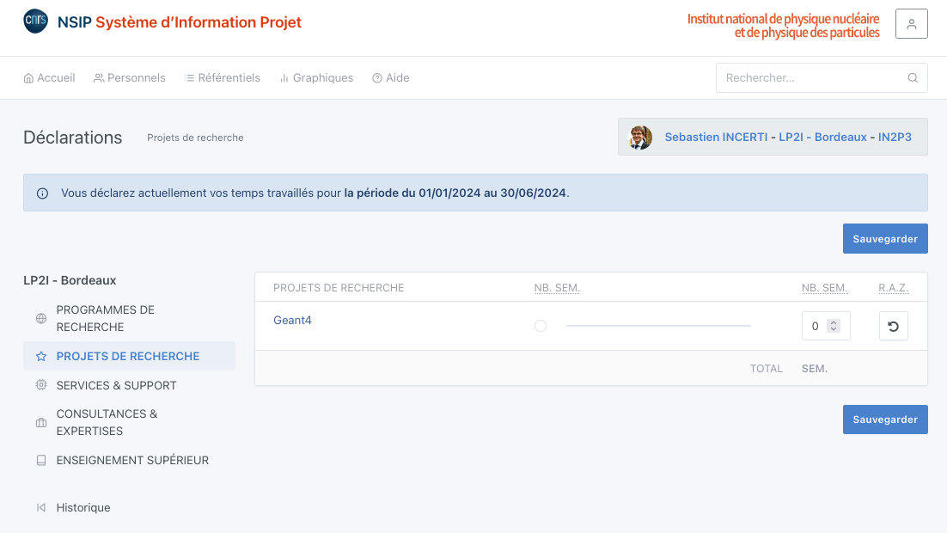
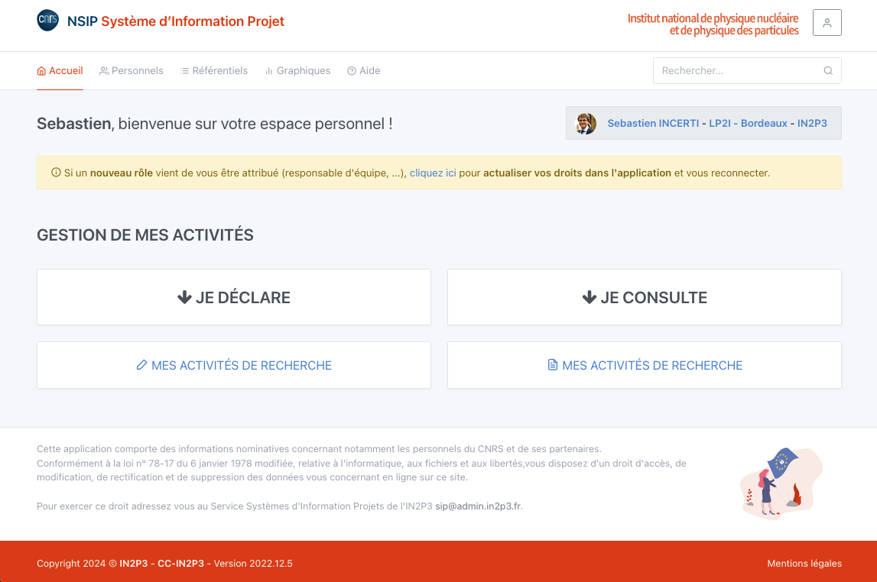
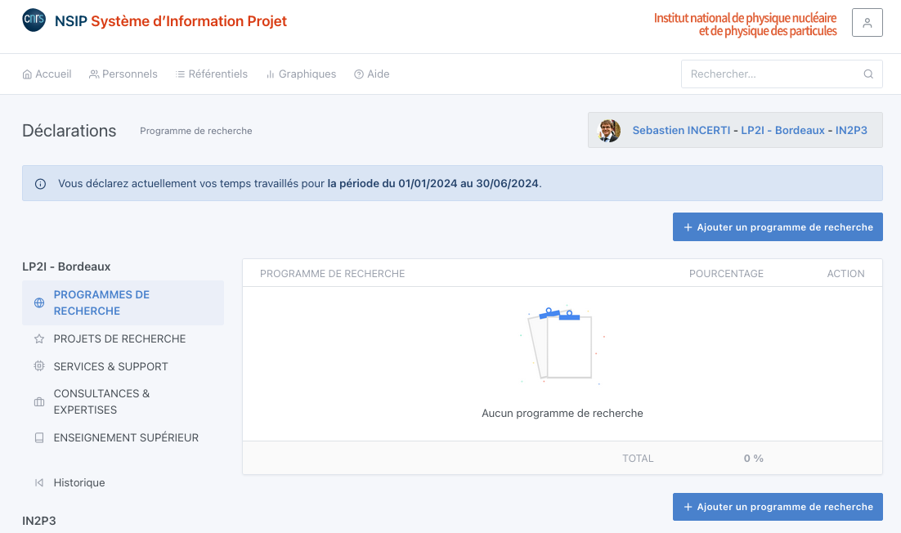
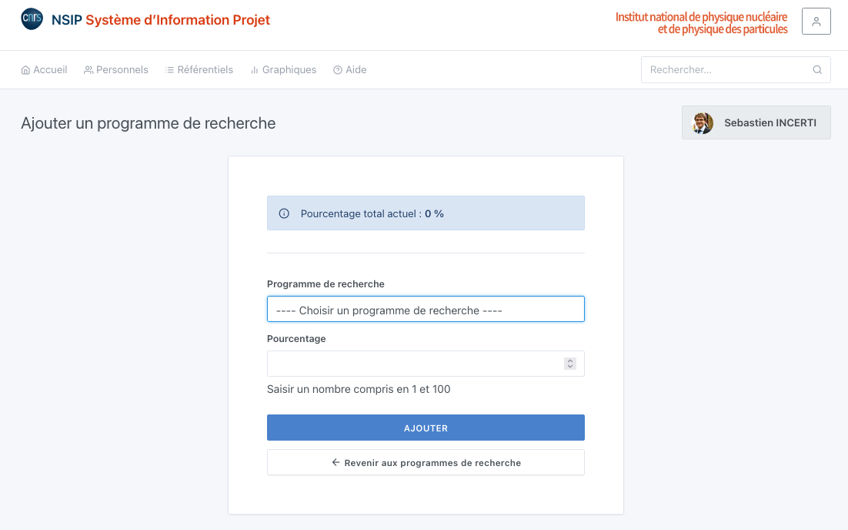
https://nsip.in2p3.fr/
Rappel NSIP
Déclarer vos temps au niveau
1 - des MP & P
2 - des programmes
MP & P
Nombre de semaines
Se connecter sur NSIP
Pour ajouter vos programmes
Pourcentage de temps
Programmes
Attention : veiller à déclarer de manière complémentaire MP & P VS Programmes (pas de doublons)

Slide 9
Ordre du jour
1) Informations sur les RH, idéalement avec ETPT
2) Faits scientifiques marquants récents, incluant publications & thèses
3) Collaborations en cours (locales, nationales, internationales)
4) Contrats obtenus (hors IN2P3), liste MP & P, future APED
5) Actions/potentiel de valorisation, liens avec l'industrie
6) Perspectives
7) AOB
Puis discussion libre

